Slide 1

Vue 2017
现状与展望
尤雨溪
@VueConf Beijing 2017.05.20

Slide 2
起源
Origination

Slide 3
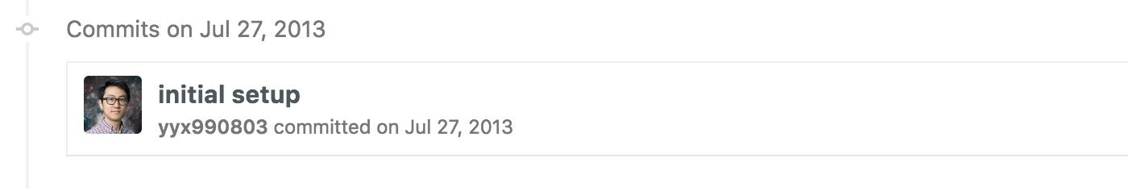
First commit
2013.06.27

Slide 4
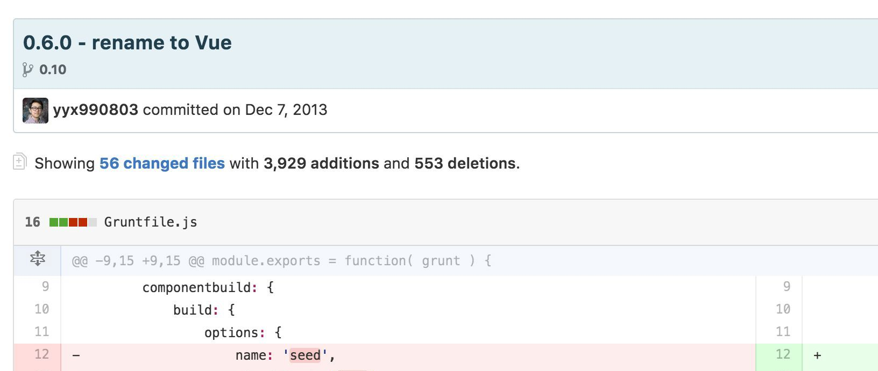
First appearance of “Vue”
2013.12.07

Slide 5
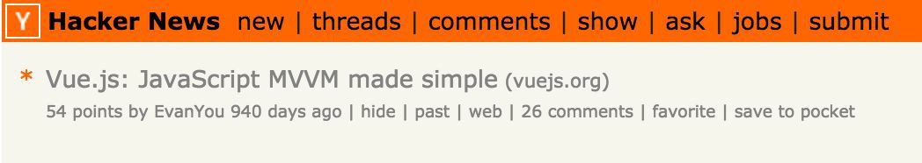
First public release (0.8)
2014.02.01

Slide 6
2015.10.26 v1.0
Evangelion
2014.11.06 v0.11
Cowboy Bebop
2016.10.01 v2.0
Ghost in the Shell
2015.04.20
Discovered by Laravel Community

Slide 7
进化
Evolution

Slide 8
“Just a view layer library”

Slide 9
“Just a view layer library”

Slide 10
The Progressive Framework
渐进式框架

Slide 12
今天
Today

Slide 13

53,986 GitHub Stars
Top 10 All-Time

Slide 14

每月 55 万+ 次 NPM 下载
不包括中国镜像数据

Slide 15

Chrome 开发者插件
17.4 万周活跃用户

Slide 16
















国内用户
不完全统计，排名不分先后

Slide 17
社区
Community

Slide 18
314 GitHub 贡献者
across the vuejs organization

Slide 19







社区项目的活跃
Quasar Framework
iView
Muse-UI
Vux
Vuetify
Vue Material

Slide 20
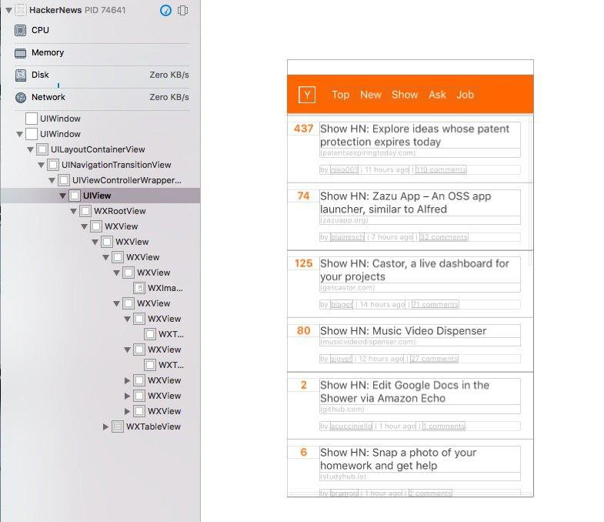
2016.12.22 - Weex 0.9.4
第一个正式包含 Vue 2.0 的 Weex 版本

Slide 21
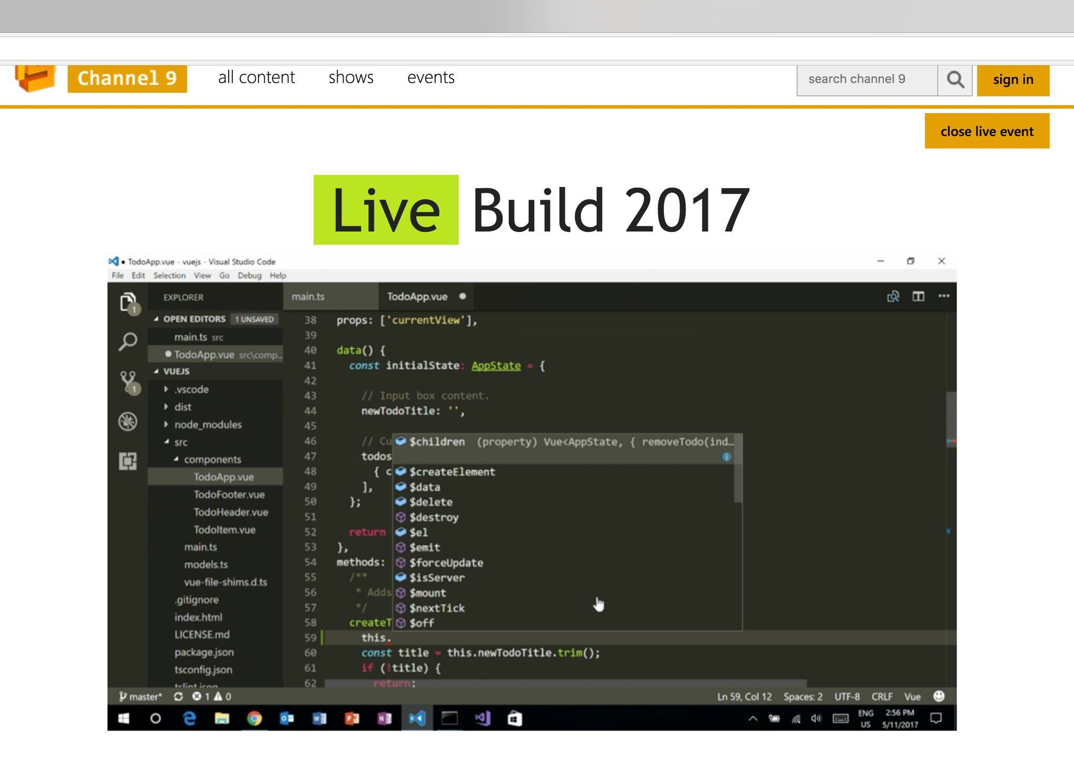
Microsoft Build 2017
Anders Hejlsberg presenting Vue + VSCode + TS 2.3

Slide 22
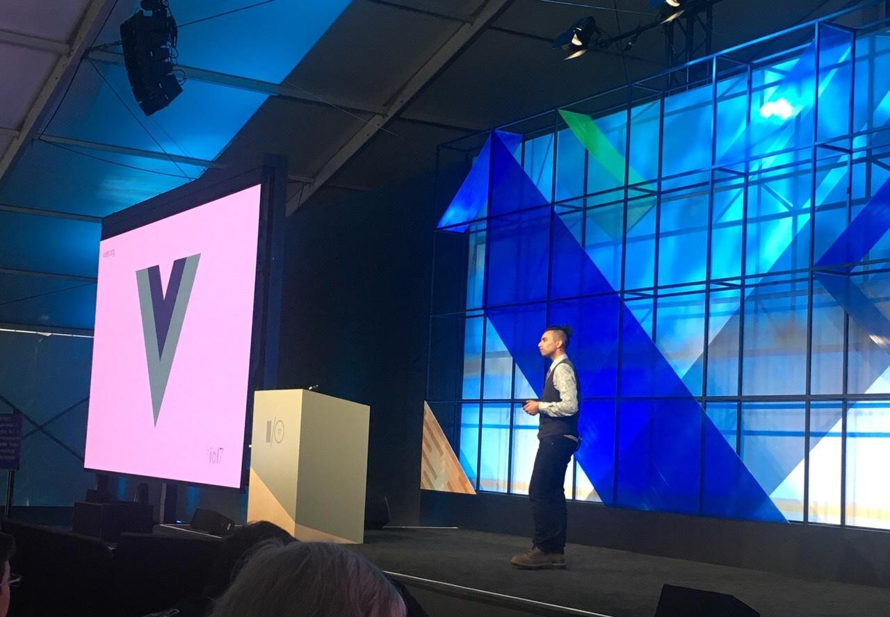
Google I/O 2017
Addy Osmani presenting Vue + PWA

Slide 23
Vue 2.3
Jojo’s Bizarre Adventure

Slide 24
2.3 服务端渲染改进
在存在代码分割的情况下，通过分析 Webpack 服 务端和客户端的构建信息，自动推导需要在客户端 预加载的文件，生成最优的 <script> 和 <link
rel="preload/prefetch"> 链接

Slide 25


l a ng =" e n " > T < he ad>
<t i t l e >Vue
HN 2.0 I To p</ t i t l e >
m< et a c ha rset =" ut f - 8">
m< et a name ="m obi l e- we b- a pp- ca pa bl e " cont e nt =" ye s " > m< et a name =" vi ewp o rt " co nt e nt =" wi dt h=de vi ce- wi dt h, scalable=no, m i nim a l - ui ">
initial-scale=l, maximum-scale=l,
user­
<l i nk m< e t a
<l i nk
<l i nk
<l i nk
re l =" s ho rt c ut i con " s i ze s =" 48x48 " h re f =" / publ i c/ l oqo- 48. pnq ">
name =" t hem e- col o r" cont e nt =" #f 60" >
re l =m" a nif e s t " h re f =" /ma nif e s t . i s o n " >
re l =" p re l oad " re l =" pre l oad "
h re f =" / di s t /m a ni f e s t . 1e 547b2 5b2 a f 27 b910d8 , i s" as=" s c ri pt " >
h re f =" / di s t / ve nd o r . e 4d69e 40768f 3a87479f , i s " a s =" s c r i pt " >
!t::: ; l;Jl;i:
:H :E: m;;..
<l i nk
re l =" p re l oad "
h ref =" / di s t / a pp. dd8 b3e b6 3d43f 4647423 , i s " a s =" s c r i pt " >
飞;; :; ! ;: m:mmm ;m;:
: dc : : :
k n SSR
<l i nk
re l =" re f e t ch" h re f =" dist 2.560d8fe30d673faffdaa.· s " a s =" s c r i
二兰- 兰 " s t yl e s
/ di s t / commo n. dd8 b3e b63d43f 4647423. cs s">
Extracted common
CSS
(inlined)
生三立 da t a- vue- s s r- i d=" 2c f 0e f 4f : 0 2f 664187 : 0" >...</ s t yl e >
</ he ad> T< body >
<d i v i d =" a pp " >...</ di v>
<s c ri pt >...</ s c ri pt >
Critical SSR CSS
<s c r i pt s rc=" / di s t /ma ni f e s t . l e 547b2 5b2 a f 27 b91 0d8 . s " ></ s c r i pt >
“ 心叩 闷 职 妇 钩 ＊，印 祜：田 庄 ． ，一
s rc= / Cl1s t / ve ndo r . e4d t> e 4 1 t>8 f a8741 f . i s 11></ s c ri pt >
<s c r i pt s rc=" / d i s t / a pp. dd8 b3e b6 3d43f 4647423 , i s " ></ s c ri pt >
<di v data-v-b9f0df9e cl a s s =" p rog re s s " s t yl e =" wi dt h: 0%; height: 2px; 202, 43); opacity: 0 ; " ></ d i v>
</ body >
</ htm l >
background-color:
rgb(255,

Slide 26
Vue SSR
完全指南
https://ssr.vuejs.org

Slide 27
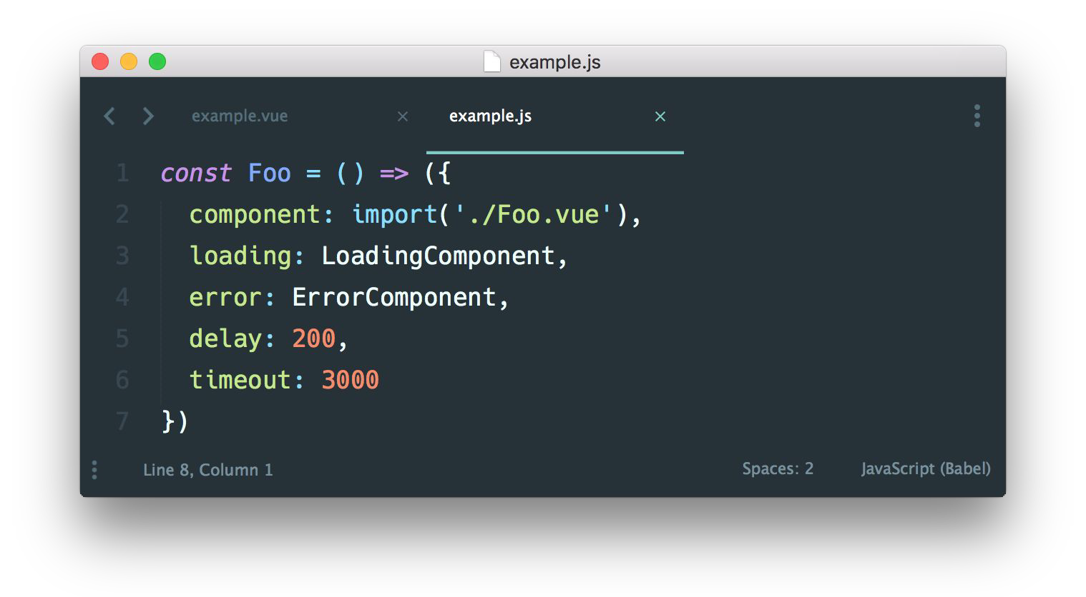
2.3 异步组件改进
Loading / Error / Timeout fallback

Slide 28
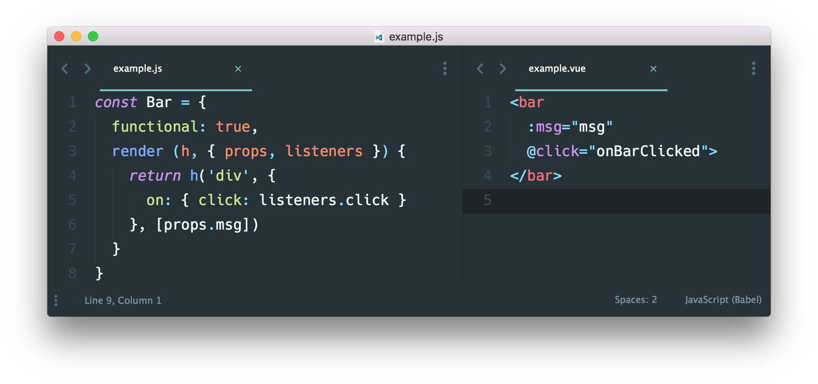
2.3 函数式组件改进
不再需要显式声明 props
父组件添加的 v-on 会以 ctx.listeners 的形式提供

Slide 29
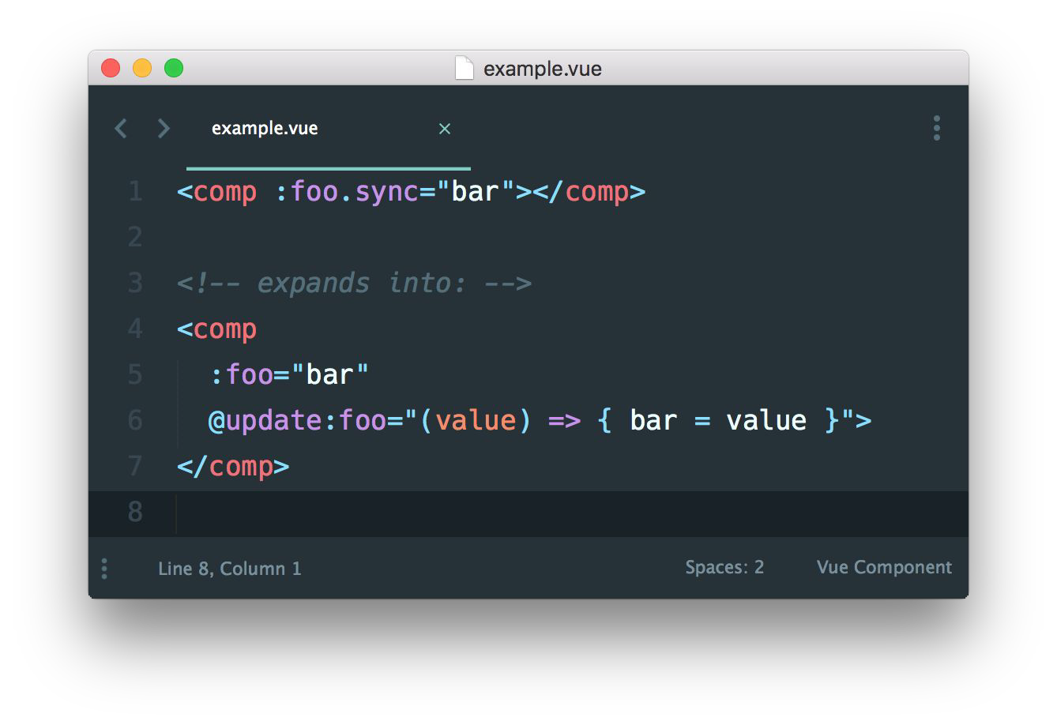
2.3 其他改进
passive 事件侦听: @touchmove.passive
.sync 以 prop + listener 语法糖的形式回归

Slide 30
Vue 2.4 K???

Slide 31
更好的 TypeScript 整合
TypeScript 和 VSCode
团队为 Vue 量身打造更好的类型推导和 IDE 支持

Slide 32
SSR 性能进一步优化
通过编译时优化获得 2~8x
性能提升

Slide 33
完美支持
SSR + webpack code split
（不再局限于路由）

Slide 34
vue-cli 3.0

Slide 35
配置依赖化 + 可组合
PWA by default
一个模板，不同参数 (--ts, --ssr)
更好的测试方案

Slide 36
长期展望
单文件组件 CSS 改进：>>> CSS variable theming
和 ::slotted
选择器，
基于 Proxy
的响应式系统重构
不再需要 Vue.set
Lazy observation
显式构建响应式对象
或者 this.$set
HTML Modules:
类似单文件组件的新标准（由 Google
起草中）
与 Web Components 的兼容

